Slide 1

От компетентностных соревнований
к функциональной грамотности
учитель начальных классов
МБОУ гимназии
«Лаборатория Салахова
Гузенко Ю. В.

Slide 2
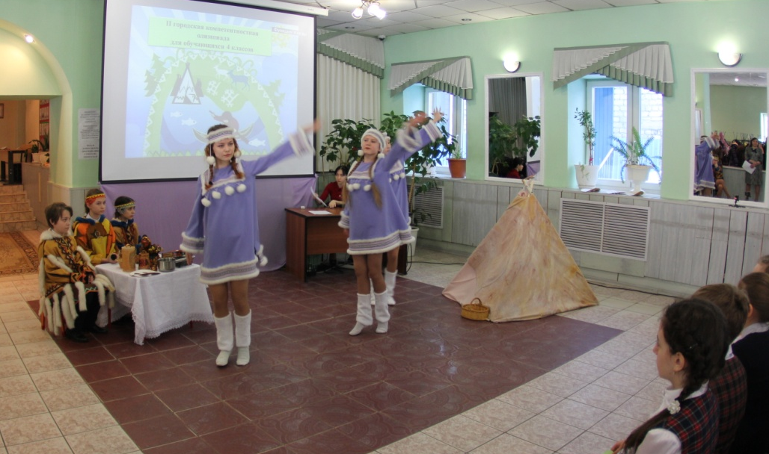
Радость открытий
Радость сотрудничества
Радость общения
Радость познания

Slide 3
Non scholae sed vitae discimus
Не для школы, а для жизни учимся.
Сенека

Slide 4

Новый государственный образовательный стандарт ориентирован на формирование функциональной грамотности обучающихся (способности решать учебные задачи и жизненные проблемные ситуации на основе сформированных предметных, метапредметных и универсальных способов деятельности), включающей овладение ключевыми компетенциями, составляющими основу готовности к успешному взаимодействию с изменяющимся миром и дальнейшему успешному образованию

Slide 5
А. А. Леонтьев: «Функционально грамотный человек — это человек, который способен использовать все постоянно приобретаемые в течение жизни знания, умения и навыки для решения максимально широкого диапазона жизненных задач в различных сферах человеческой деятельности, общения и социальных отношений».
Н. Ф. Виноградова: «Функциональная грамотность сегодня – это базовое образование личности, … Ребенок … должен обладать:
готовностью успешно взаимодействовать с изменяющимся окружающим миром;
возможностью решать различные (в том числе нестандартные) учебные и жизненные задачи, …;
способностью строить социальные отношения …;
совокупностью рефлексивных умений, обеспечивающих оценку своей грамотности, стремление к дальнейшему образованию.

Slide 6

Основные составляющие функциональной грамотности
математическая грамотность
читательская грамотность
естественнонаучная грамотность
разрешение проблем
глобальные компетенции
креативное мышление
финансовая грамотность
Функциональная
грамотность

Slide 7
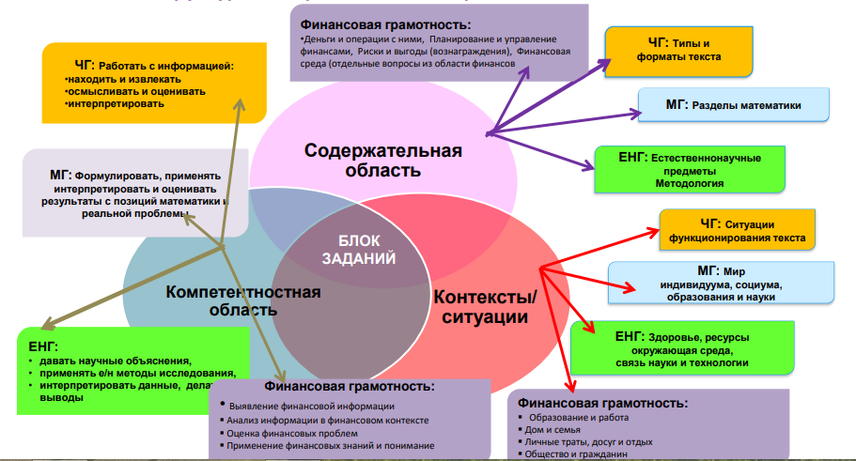
Структура измерительных материалов

Slide 8
Основные положения
компетентностно- ориентированной оценки
Три области для разработки содержания оценки:
Ключевые компетентности многофункциональны, взаимозависимы и взаимосвязаны
Для оценки необходимы разнообразные методы, выходящие за рамки письменных тестов
действовать автономно и рефлексивно
использовать различные средства интерактивно
функционировать в гетерогенных группах

Slide 9

Увидеть Югру – влюбиться в Россию!

Slide 10

2016-2023 г. – 7 городских компетентностных соревнований
415 обучающихся
35 образовательных организаций
2016 г. – Вороний праздник
2017 г. – Медвежьи игрища
2018 г. - волонтерское движение в ХМАО
2019 г. – Путешествие Мурзилки в Югре
2021 г - 90 лет Ханты-Мансийскому автономному округу
2022 г. – традиции и культура народов Югры
2023 г.- 100-летие Сургутского района

Slide 11
План реализации проекта
1.
Подготовительный этап
2. Проектировочный этап
3. Практический этап
4. Аналитический этап

Slide 12

Математическая грамотность
способность человека определять
и понимать роль математики в мире
высказывать хорошо обоснованные математические суждения
использовать математику так, чтобы удовлетворять в настоящем и будущем потребности

Slide 13
Математическая грамотность
реальный мир
математический мир
формулировать
проблема
в контексте
математическая
проблема
оценивать
применять
результаты
в контексте
математические
результаты
интерпретировать

Slide 14
Уникальность моста «Красный дракон» – в арочном пролете длиной 231 м, единственном в России. Доставка этой арки весом 3000 тонн производилась по воде при скорости течения реки 10 м/с. Сколько часов переправляли мост, если барже пришлось преодолеть расстояние 440 км со скоростью 56 км/ч, плывя против течения? Запишите решение и ответ.
Решение:
_______________________________________________________
Ответ:_________________________________________________

Slide 15
Мир шахмат прочно вошел в жизнь Югры. Это движение стало массовым. Наш округ – один из лидирующих регионов мира по проведению шахматных турниров в Интернете. В них ежегодно участвуют около 1,5 тысяч шахматистов всего света: от Перу и США до Китая и Индии. С 1 сентября 2016 года Югра перешла на шахматное образование.
Изучите диаграмму и вставьте недостающие данные в текст.

Slide 16
Город Сургут активно участвует в шахматном движении. Всего получает шахматное образование __________ребят. В кружках занимаются __________школьников, во внеурочной деятельности заняты__________человек. В школах на уроках шахмат обучаются этой древней игре ____________детей.
(Данные на конец 2016года)

Slide 17
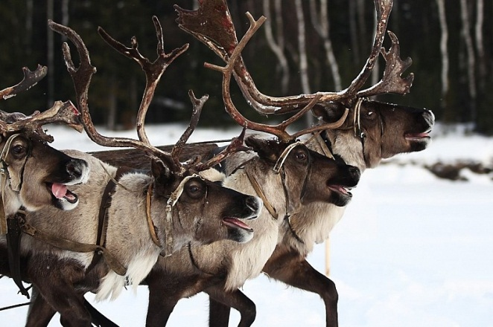
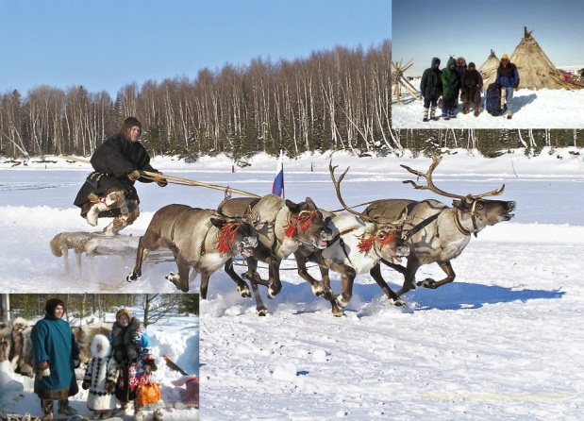

ПРАВИЛА проката на оленьих упряжках Запрещается: - на оленьих упряжках кататься детям до 7 лет без сопровождения взрослого; - запрыгивать и спрыгивать до полной остановки упряжки. Загрузка: - максимально допустимый вес в одной упряжке – 200 кг

Slide 18
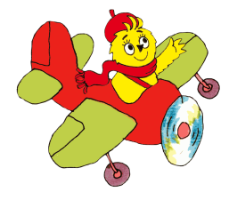
Группа из 8 туристов решила совершить прогулку на оленьих упряжках. Состав группы: Мурзилка, один взрослый и 6 детей в возрасте 10 лет. Управляет упряжкой наездник-ханты. Количество упряжек – 1. Сколько поездок должна совершить упряжка, не превышая допустимый максимальный вес – 200 кг? Вес участников указан в диаграмме.
Таблица. «Вес участников катания в оленьей упряжке »
Запиши рациональное решение задачи и ответ.
Решение:
________________________________________________________________
Ответ:
________________________________________________________________

Slide 19

Читательская грамотность
1.Находить и извлекать информацию
2. Интегрировать и интерпретировать информацию
3. Осмысливать и оценивать содержание и форму текста
4. Использовать информацию из текста

Slide 20
Комплексная работа с текстом
Нахождение информации
Text in here
Интерпретация текста
Умения
Формирует функциональную грамотность
Рефлексия и оценивание

Slide 21
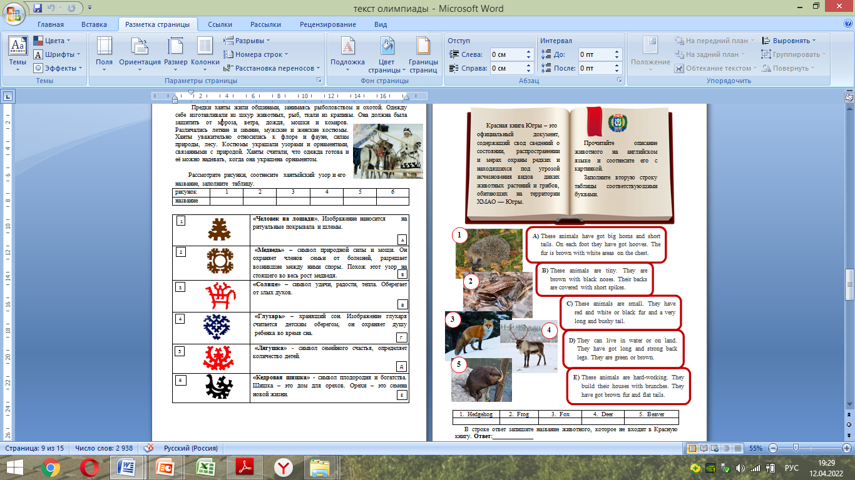

Slide 22
Рассмотрите таблицу числа имен существительных на хантыйском языке. Допишите в таблицу недостающие изменения.
Основа имен существительных |  | Суффиксы имен существительных
Единственное число |  | Двойственное число | Множественное число
Согласный | твердый мягкий - Й | +ӈӑн | +ыт +я᷃т +ит
Гласный | -а, ә -и -ы -ϵ | -й+ ӈӑн -е+ ӈӑн -э+ ӈӑн Ӈ+ ӈӑн | +ит

Slide 23
Рассмотрите таблицу числа имен существительных на хантыйском языке. Допишите в таблицу недостающие изменения.
Единственное число | Двойственное число | Множественное число
хот (дом)
вули (олень)
ими (женщина)
вурӈа (ворона)
вой (зверь)

Slide 24

Естественнонаучная грамотность
научно объяснять явления;
понимать основные особенности естественнонаучного
исследования;
интерпретировать данные и использовать научные
доказательства для получения выводов.

Slide 26

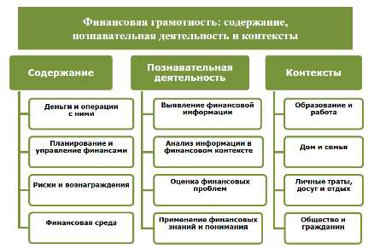
Финансовая грамотность

Slide 27
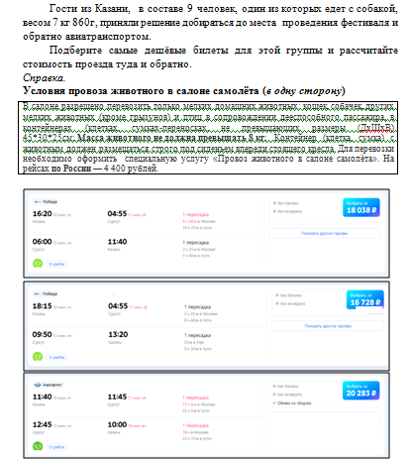

Slide 28

Рассмотри афиши г. Сургута, подбери мероприятие для Уфимской группы из одного взрослого и детей, если они решили посетить филармонию вечером, после посещения фестиваля национальных культур «Соцветие». Запиши дату, время посещения и его название__________________________________________________.
Рассчитай сумму входных билетов для этой группы.
Решение _______________________________________________________________

Slide 29

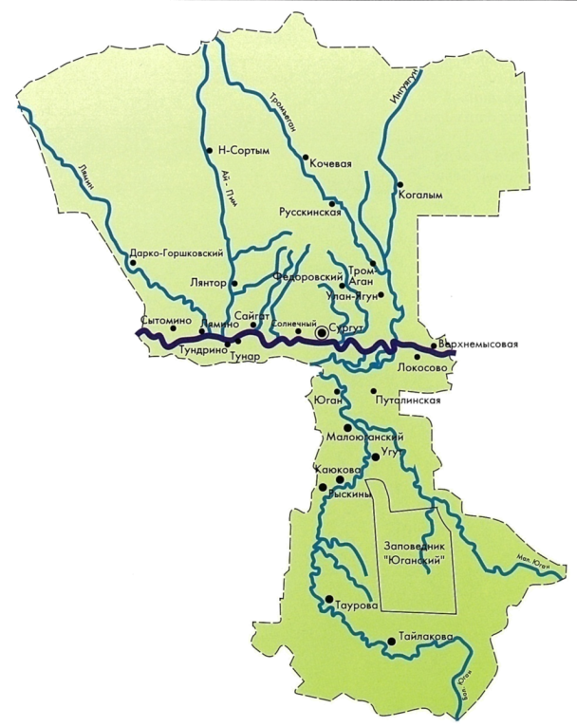

Slide 30
№ задания | Максимальное кол-во баллов | Приступили к заданию | Не приступили к заданию
1 | 0 | 39% | 61 %(25)
2 | 0 | 93 % | 7 % (3)
3 | 37 % (11) | 100 % | 0
4 | 73 % (30) | 95 % | 5 % (2)
5 | 16 % (2) | 80 % | 20 % (8)
6 | 25 % (10) | 93 % | 7 % (3)
7 | 2 % (1) | 90 % | 10 %(4)
8 | 10 % (4) | 90 % | 10 %(4)
9 | 16 % (2) | 78 % | 22 %(9)
10 | 54 % | 95 % | 5 % (2)
11 | 22 % (6) | 100 % | 0

Slide 31
Победитель (1 место) –Церковный Артём Николаевич, МБОУ гимназия «Лаборатория Салахова»
Призер (2 место) – Хаертдинова Элина Артуровна, МБОУ гимназия «Лаборатория Салахова»
Призер (3 место) - Витман Ясна Алексеевна,
МБОУ СОШ №7

Slide 32
Анализ призовых мест по годам
 | 2020-2021г. | 2021-2022г. | 2022-2023г.
1 | МБОУ СШ №12 | МБОУ гимназия № 2 | МБОУ гимназия "Лаборатория Салахова"
2 | МБОУ гимназия им. Ф.К.Салманова | МБОУ гимназия № 2 МБОУ лицей №1 | МБОУ гимназия "Лаборатория Салахова"
3 | МБОУ СЕНЛ | МБОУ СЕНЛ | МБОУ СОШ №7
4 | МБОУ гимназия № 2 | МБОУ СОШ № 20 | МБОУ "Перспектива"
5 | МБОУ лицей №1 | МБОУ СОШ №24 | МБОУ СОШ №24
6 | МБОУ гимназия «Лаборатория Салахова» | МБОУ НШ Прогимназия | МБОУ СОШ № 10 c УИОП
7 | МБОУ гимназия «Лаборатория Салахова» | МБОУ СЕНЛ | МБОУ СОШ № 6
8 | МБОУ СОШ 5 | МБОУ гимназия "Лаборатория Салахова" | МБОУ гимназия им. Ф.К.Салманова
9 | МБОУ гимназия № 2 | МБОУ СОШ № 46 с УИОП | МБОУ гимназия им. Ф.К.Салманова
10 | "МБОУ СОШ № 32" | МБОУ гимназия им. Ф.К.Салманова | МБОУ СШ № 9

Slide 33
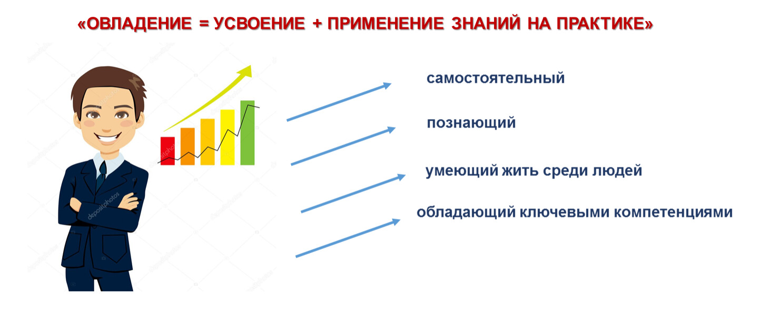
Не в количестве знаний заключается образование, но в полном понимании и искусном применении всего того, что знаешь
Дистервег

